Slide 1
Изложение
2 класс

Slide 2
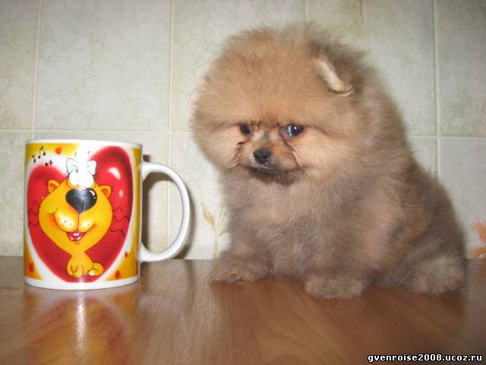
У меня пропал носок, Утащил его …
щенок

Slide 3
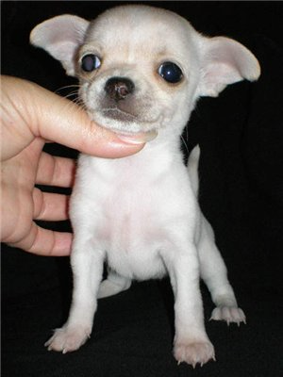
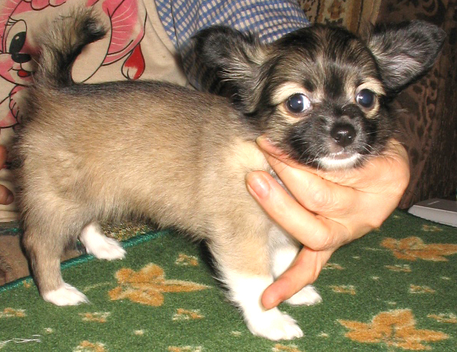

Slide 4
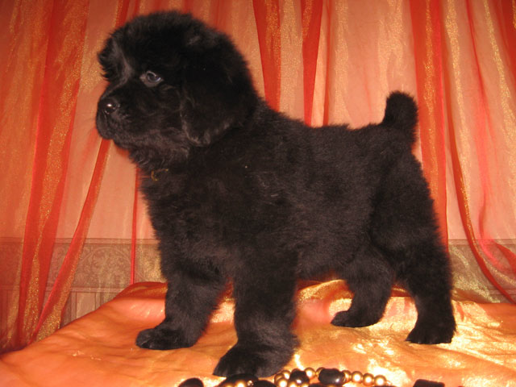
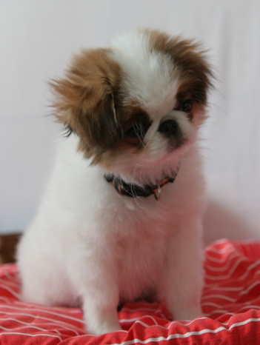
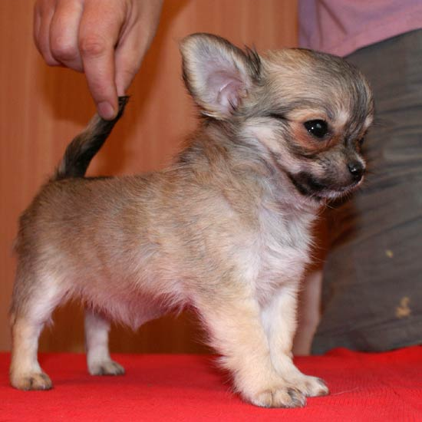

Slide 5
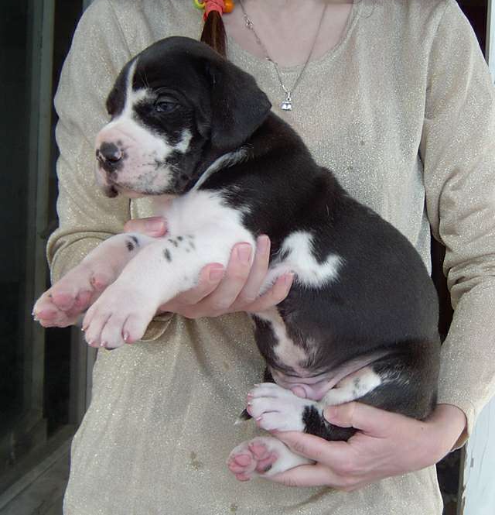
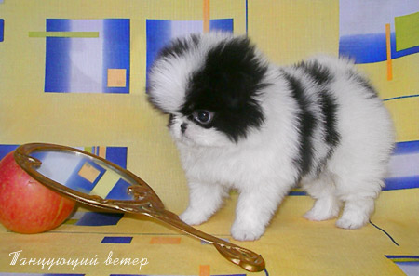

Slide 6
Щенок

Slide 7
Однажды Митя шёл из школы домой. Была чудесная погода. Снег хрустел под ногами. Деревья надели белый наряд.
Вдруг Митя остановился. На дорожке сидел щенок. Он сделал два шажка и запищал. А потом подбежал к Мите и поставил лапки на его сапожки. Мороз был большой. Пёсик совсем замёрз.
И Митя взял собачку домой.

Slide 8
О ком говорится в тексте?
Кого встретил Митя?
Что говорится о щенке?
Когда происходит действие рассказа?
Почему пёсик пищал?
Как поступил Митя? Понравился ли вам его поступок?
Как описывается это время года?

Slide 9
Домой шёл из Митя однажды школы.
Однажды Митя шёл из школы домой.
И запищал шажка он два сделал.
На потом Мите подбежал и к поставил сапожки лапки а его.
Был мороз большой.
Наряд деревья белый надели.
Замёрз пёсик совсем.
Митя остановился вдруг.
Собачку и домой взял Митя.
Деревья надели белый наряд.
На сидел щенок дорожке.
Вдруг Митя остановился.
Была чудесная погода.
На дорожке сидел щенок.
Чудесная погода была.
Он сделал два шажка и запищал.
Снег хрустел под ногами.
Под хрустел снег ногами.
А потом подбежал к Мите и поставил лапки на его сапожки.
Мороз был большой.
И Митя взял собачку домой.
Пёсик совсем замёрз.

Slide 10
(Из)школы, (под)ногами, (на)дели, (на)дорожке, (с)делал, (за)пищал, (под)бежал, (к)Мите, (по)ставил, (на)сапожки, (за)мёрз.
Из школы, под ногами, надели, на дорожке, сделал, запищал, подбежал, к Мите, поставил, на сапожки, замёрз.

Slide 11
На какие две группы можно разделить эти слова:
Сне…, шка…, наря…,кри…,
доро…ка, ша…ки, ла…ки, сапо…ки, шала…,
моро…, замёр…, вопро…

Slide 12
Сне…
шка…
кри…
ла…ки
шала…
вопро…
наря…
доро…ка
ша…ки
сапо…ки
моро…
замёр…

Slide 13
Снег
шкаф
крик
лапки
шалаш
вопрос
наряд
дорожка
шажки
сапожки
мороз
замёрз

Slide 14
Однажды Митя шёл из школы домой. Была чудесная погода. Снег хрустел под ногами. Деревья надели белый наряд.
Вдруг Митя остановился. На дорожке сидел щенок. Он сделал два шажка и запищал. А потом подбежал к Мите и поставил лапки на его сапожки. Мороз был большой. Пёсик совсем замёрз.
И Митя взял собачку домой.

Slide 15
Удачи вам! Гав! Гав! Гав!

Slide 16
О ком говорится в тексте?
Когда происходит действие рассказа?
Как описывается это время года?
Кого встретил Митя?
Что говорится о щенке?
Почему пёсик пищал?
Как поступил Митя?

